Slide 1
PortPulse
AWS 아키텍처 구조도
부산 수출 중소기업 개인화 부킹 타이밍 경보 서비스 · Amazon Bedrock 멀티에이전트

Slide 2
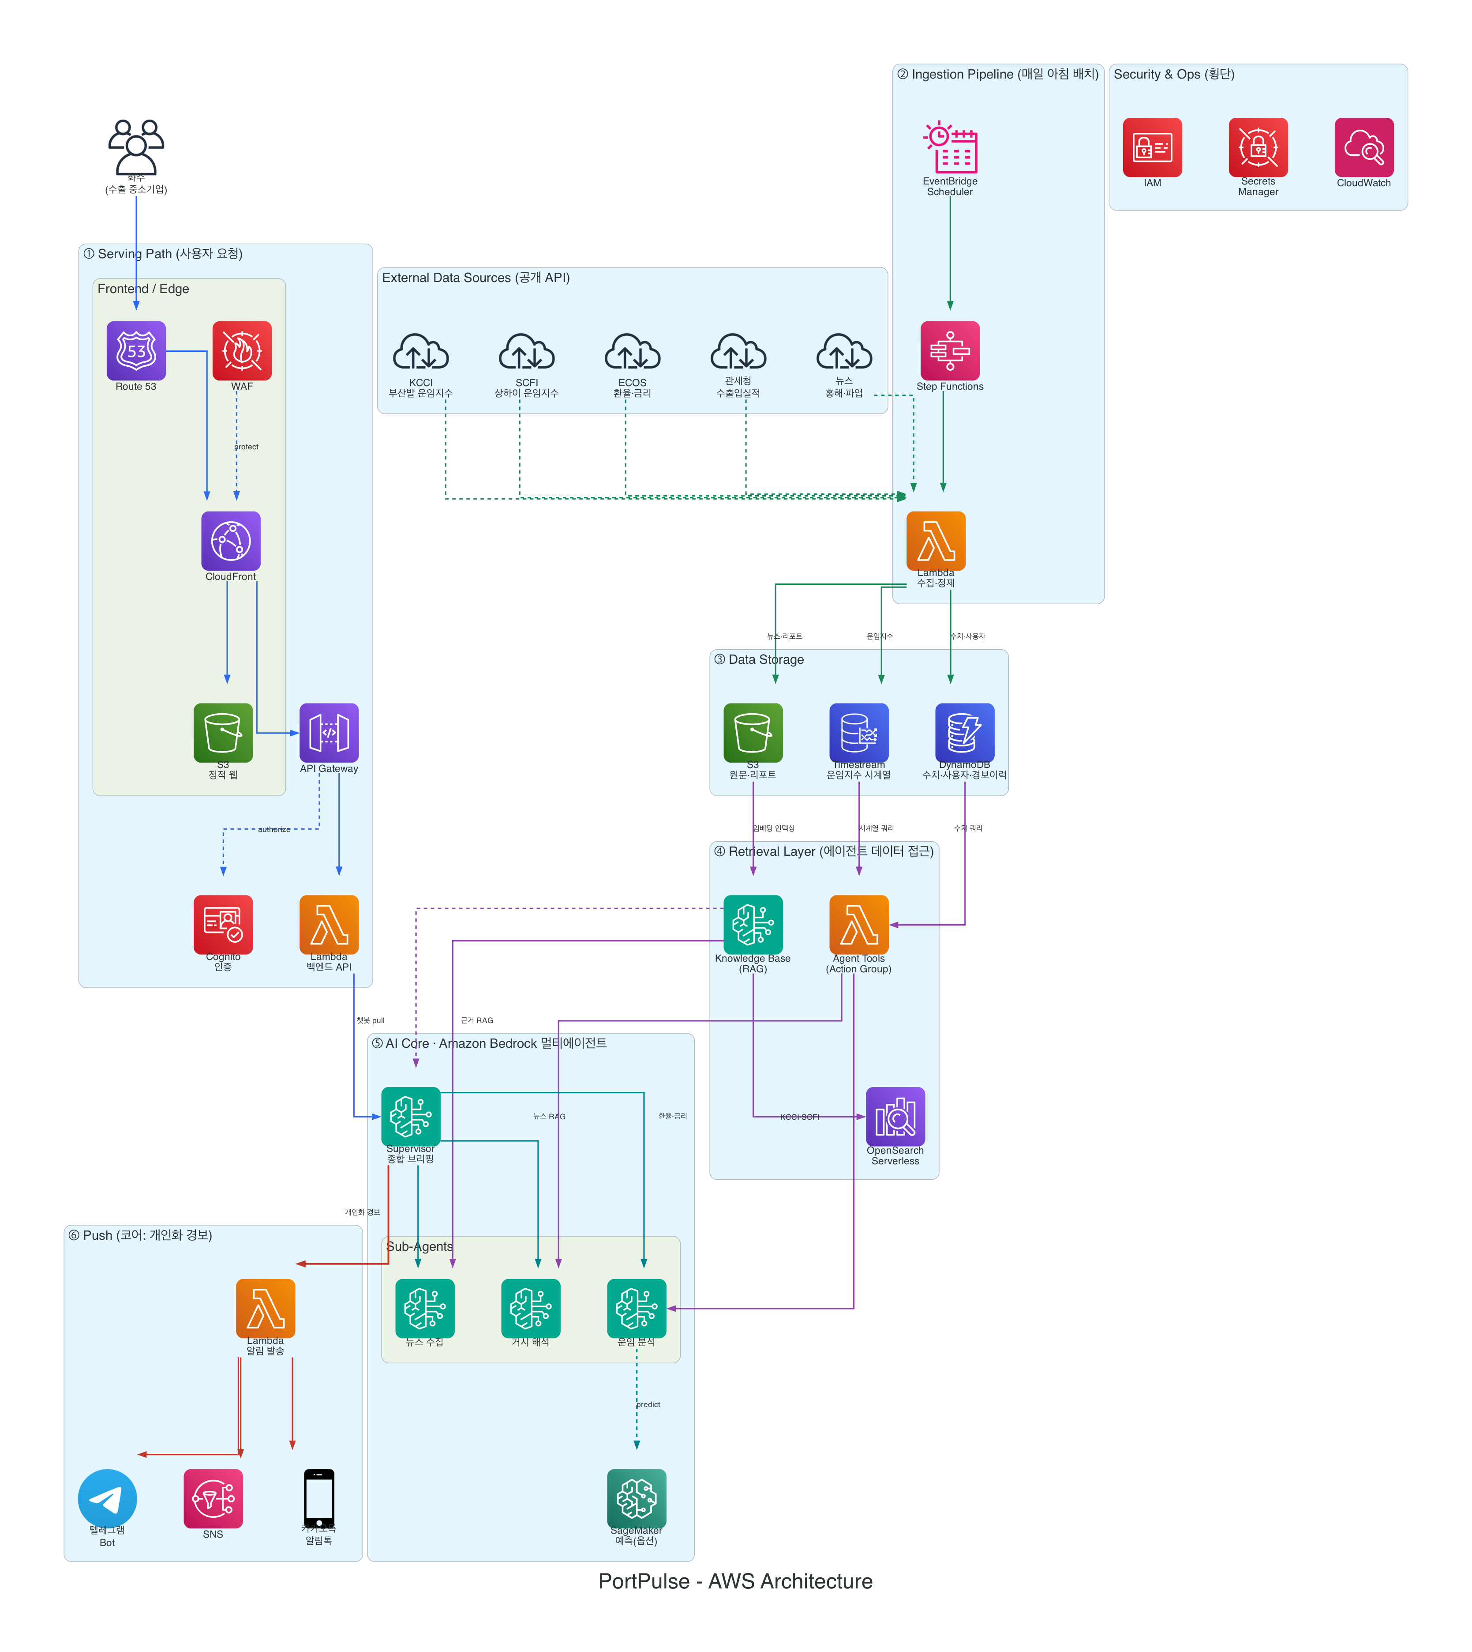
전체 아키텍처

Slide 3
핵심 데이터 흐름
① Serving Path (파랑)
화주 → Route 53 → CloudFront(WAF 보호) → S3 정적 웹 / API Gateway(Cognito 인증) → Lambda 백엔드. 챗봇 질의는 Supervisor로 pull.
② Ingestion Pipeline (초록)
EventBridge Scheduler가 매일 아침 Step Functions 실행 → Lambda가 KCCI·SCFI·ECOS·관세청·뉴스를 수집·정제.
③ Data Storage
뉴스·리포트 원문 → S3, 운임지수 시계열 → Timestream, 수치·사용자·경보이력 → DynamoDB.
④ Retrieval Layer (보라) — 에이전트가 데이터를 가져오는 통로
S3 → Knowledge Base(RAG)로 임베딩 인덱싱(OpenSearch). Timestream·DynamoDB → Agent Tools(Action Group)로 수치 쿼리.
⑤ AI Core · Bedrock 멀티에이전트 (청록)
뉴스 수집←KB RAG, 운임 분석←Agent Tools(KCCI·SCFI), 거시 해석←Agent Tools(환율·금리). Supervisor가 종합 브리핑 생성(옵션: SageMaker 예측).
⑥ Push (빨강) — 코어
Supervisor의 개인화 경보 → Lambda 알림 발송 → 카카오톡 알림톡 / 텔레그램 / SNS.
Security & Ops (횡단)
IAM 최소권한, Secrets Manager(외부 API·봇 토큰), CloudWatch 로그·알람.

